Slide 1

Využití vybraných objektů národní kulturní památky Koněspřežní železnice České Budějovice – Linec (česká část) pro rozvoj infrastruktury cestovního ruchu
Autor bakalářské práce: Jan Suk
Vedoucí bakalářské práce: Ing. arch. Filip Landa
Oponent bakalářské práce: Ing. Markéta Šestáková
České Budějovice, leden 2018

Slide 2
Motivace a důvody k řešení daného problému
Havarijní stav památek koněspřežky
Historie
Netečnost
Možnosti využití

Slide 3
Cíl práce
Předmětem bakalářské práce je návrh řešení na využití vybraných objektů národní kulturní památky Koněspřežní železnice České Budějovice – Linec (česká část na území okresů České Budějovice a Český Krumlov)pro rozvoj infrastruktury cestovního ruchu a její doplnění. Výstupem bakalářské práce je textový a grafický elaborát, který bude obsahovat analýzu stavu a návrh konkrétního řešení, jak dosud neprezentované a fyzicky obtížně přístupné objekty památky v jejím vybraném úseku propagovat, zpřístupnit, vhodným způsobem označit a stavebně obnovit, s využitím postupů a metod památkové péče, do stavu odpovídajícímu její kulturně historickému významu. Významnou součástí úkolu bude nalezení citlivého a přiměřeného způsobu, jak památku zapojit do stávající infrastruktury cestovního ruchu regionu (turistické a cyklistické trasy), v případě pozemních objektů (budov) také návrh na jejich nové využití formou konverze. V tomto případě bude součásti výstupu bakalářské práce stavební zaměření objektu, jeho stavebně historický průzkum a architektonická studie návrhu pro nové využití.

Slide 4

Výzkumný problém
Hodnota samotných památek
Vztah vlastníků, památkářů a dodavatelů
Návrh využití

Slide 5
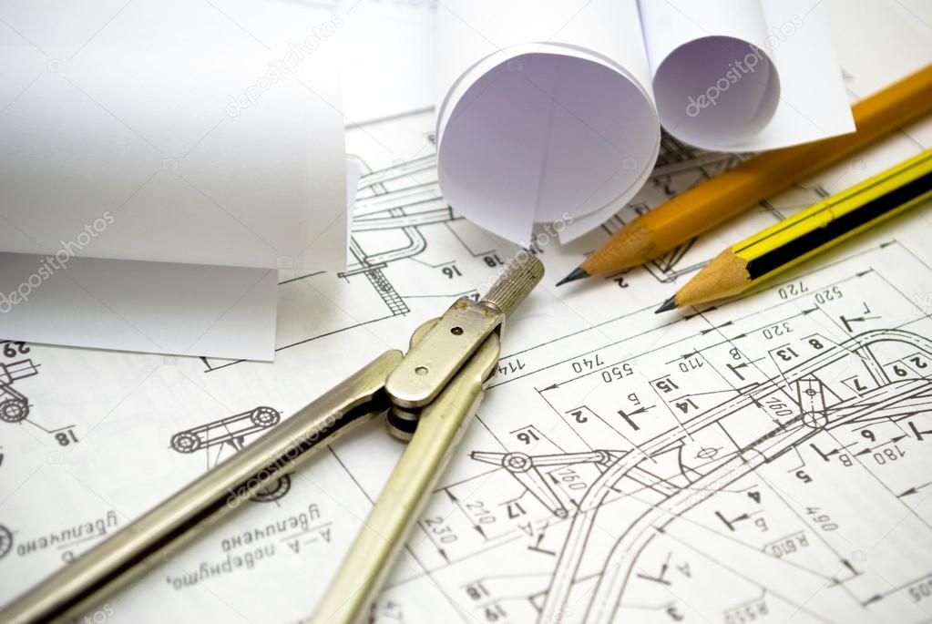
Metodika práce
Sběr dat
Zpracování dat
Vyhodnocování dat

Slide 6
Stávající stav
Opadané omítky
Zvětralé zdivo
Narušená klenba
Prohnutý krov
Podmáčení
Bez okenních a dveřních otvorů

Slide 7
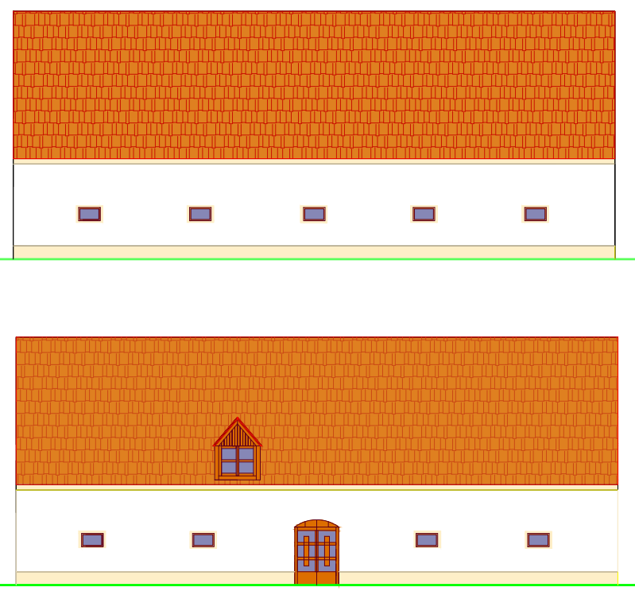
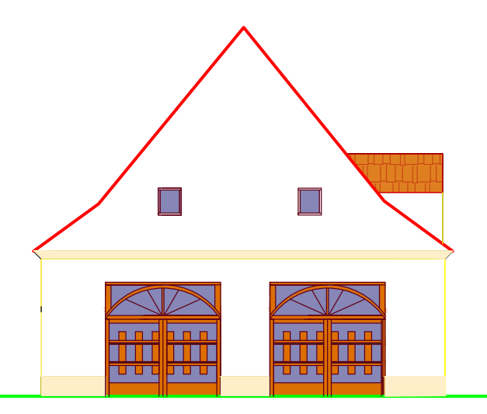
Návrh využití
Původní návrhy
Muzeum
Výstavní prostor
Infocentrum
Občerstvení

Slide 8
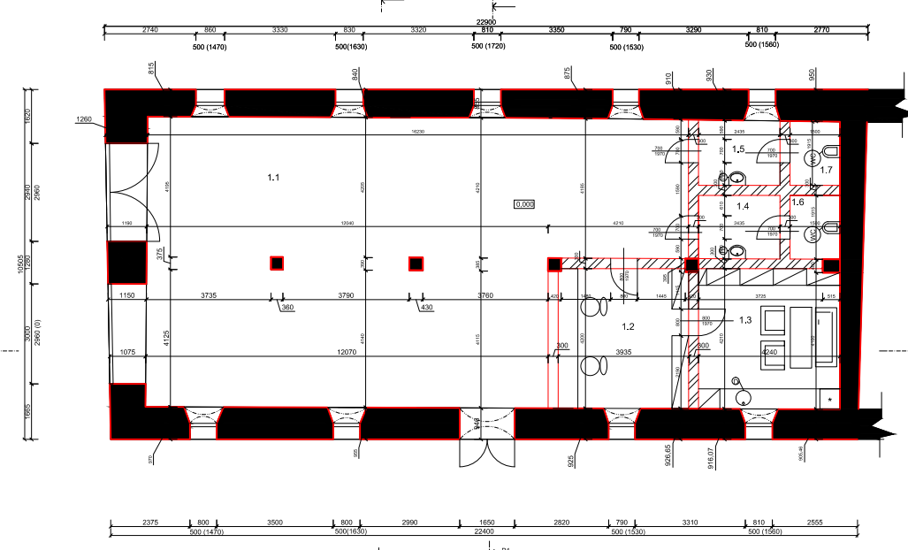
Vnitřní dipozice

Slide 9
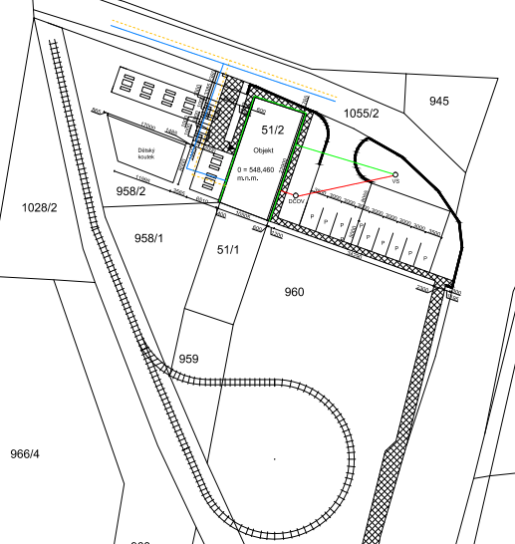
Venkovní dizpozice

Slide 10

Propagace
Tištěná reklama
Internet
Plánované akce
Spolupráce

Slide 11
Závěrečné shrnutí
Zpracování tématu
Problémy
Poznatky
Doporučení

Slide 12
Otázky vedoucího a oponenta
Vedoucí
Popište zákonný postup a proces jednání při povolování změn na kulturních památkách.
Oponent
Jak byste přilákal lidi na nově zrekonstruovanou památku?
Koho byste oslovil s tímto návrhem a čím ho přesvědčil, jakými argumenty, abyste uspěl s novým řešením?
Byla práce konzultována s NPÚ

Slide 13
Děkuji za pozornost.

